Slide 1
ARISTIDE - Aggregation of Research Infrastructures, Spokes and Technology hubs for Implementation and Development of a next generation Environment on green energy, novel materials and hydrogen economy
ARISTIDE integra ed espande le attività ricomprese nelle seguenti progettualità/iniziative CNR PNRR:
M4C2 I3.1
IR_0000020 ECCSELLENT
IR_0000027 iENTRANCE@ENL
M4C2 I1.3
PE_000021 PE2.NEST
(SP3-SP4-SP9)
M2C2 I3.5
RSH2A_000012 PERMANENT
(OR3-OR4-OR5)
AdP POR H2 (OR1-OR2-OR3-OR4)
M4C2 I1.4
CN_00000023 MOST
(SP12-SP14)
2 IR
14 spoke PE/CN/EI
2 progetti di Missione 2
M4C2 I1.5
ECS_00000022 SAMOTHRACE
(SP1-SP4)
ECS_00000024 ROME TECHNOPOLE (SP1-SP2-SP3-SP6)
ECS_00000033 ECOSISTER
(SP1-SP2-SP5)
Area della Ricerca di Pisa, 10/02/2025
Notes:
1

Slide 2
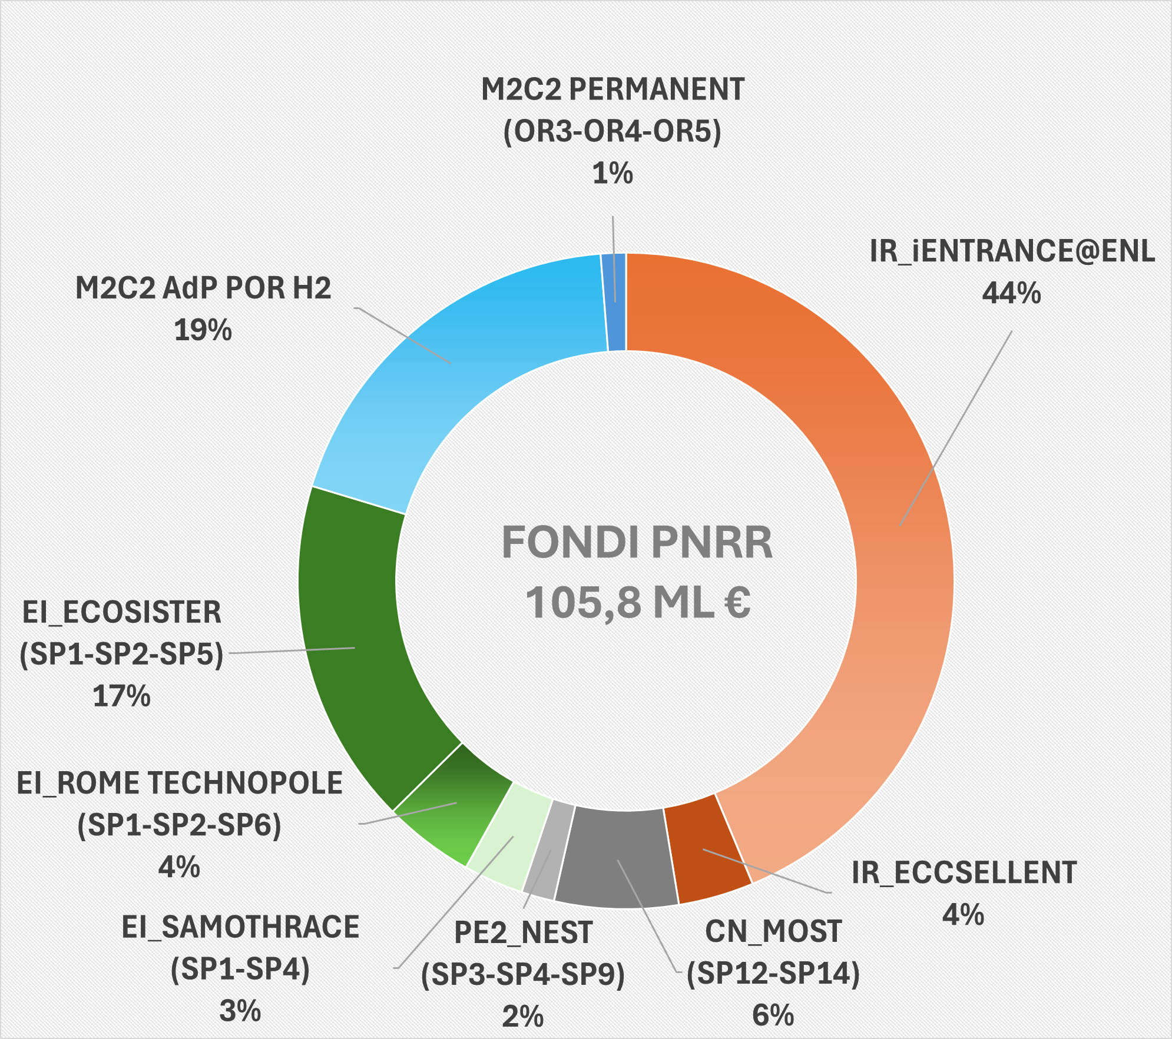
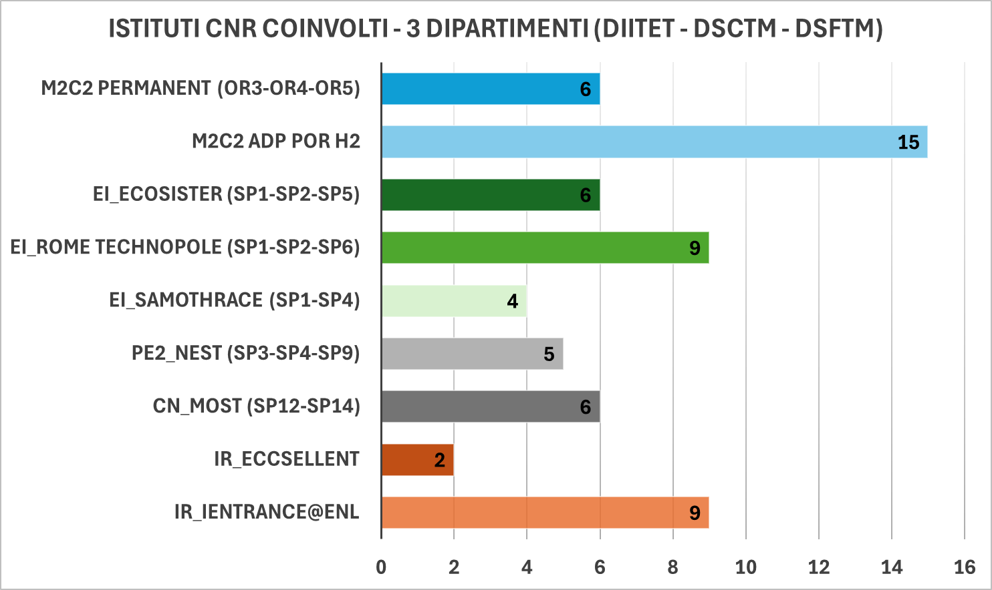
La dote di ARISTIDE:
Area della Ricerca di Pisa, 10/02/2025
Notes:
2

Slide 3
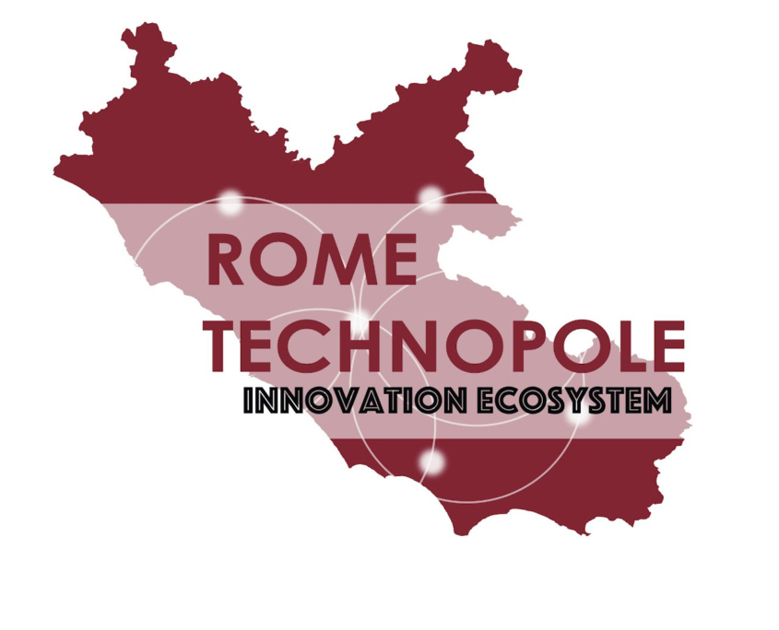
Ambiti tematici:
Obiettivi scientifici e tecnologici condivisi con la comunità scientifica e loro interazione, funzionali ad un piano di sostenibilità
M4C2 I3.1
M4C2 I1.4
M2C2 I3.5
M4C2 I1.5
M4C2 I1.3
MATERIALI - ENERGIA – AMBIENTE - IDROGENO
Materiali avanzati per la cattura e la conversione della CO₂
Tecnologie per la cattura e il riciclo catalitico della CO₂
Sviluppo di tecnologie Power-to-X su larga scala
Produzione di biocombustibili avanzati da biomasse di scarto
Nuove filiere di idrocarburi rinnovabili e combustibili drop-in
Scale-up di dispositivi elettrocatalitici
Tecnologie per la produzione e lo stoccaggio dell’idrogeno
Celle a combustibile e infrastrutture per l’idrogeno
Efficienza energetica e reti intelligenti
Digitalizzazione e smart cities per l’efficienza energetica
Integrazione di IoT e reti di sensori per il monitoraggio energetico
ENERGIA
MATERIALI
IDROGENO
AMBIENTE
Area della Ricerca di Pisa, 10/02/2025
Notes:
3

Slide 4
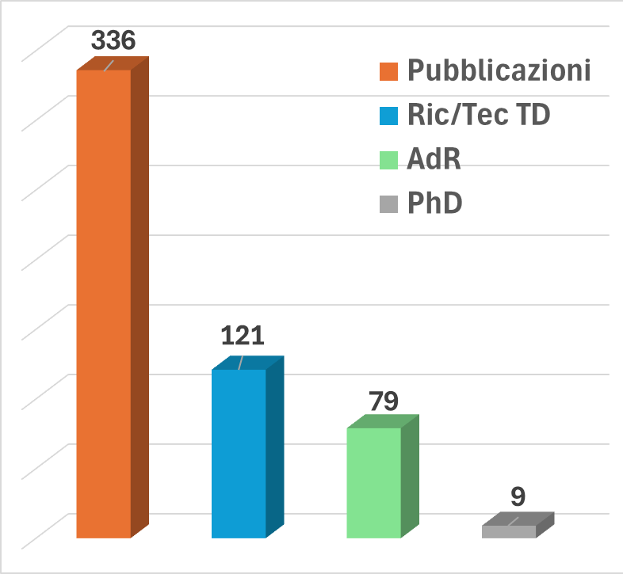
Produzione scientifica:
Ambito disciplinare delle pubblicazioni scientifiche realizzate (rif. Ambiti disciplinari di cui alla Delibera CNR n.126/2024)
PE4 Physical and Analytical Chemical Sciences | PE5 Synthetic Chemistry and Materials | PE8 Products and Processes Engineering | PE11 Materials Engineering
PE4_1 Physical chemistry | PE5_1 Structural properties and characterization of materials | PE8_2 Chemical engineering, technical chemistry | PE11_2 Engineering of metals and alloys
PE4_2 Spectroscopic and spectrometric techniques | PE5_2 Solid state materials chemistry | PE8_5 Fluid mechanics | PE11_4 Engineering of polymers and plastics
PE4_3 Molecular architecture and Structure | PE5_3 Surface modification | PE8_6 Energy processes engineering | PE11_5 Engineering of composites and hybrid materials
PE4_4 Surface science and nanostructures | PE5_5 Ionic liquids | PE8_7 Mechanical engineering | PE11_6 Engineering of carbon materials
PE4_7 Chemical instrumentation | PE5_6 New materials: oxides, alloys, composite, organic-inorganic hybrid, nanoparticles | PE8_8 Propulsion engineering, e.g. hydraulic, turbo, piston, hybrid engines | PE11_7 Engineering of metal oxides
PE4_8 Electrochemistry, electrodialysis, microfluidics, sensors | PE5_9 Coordination chemistry | PE8_9 Production technology, process engineering | PE11_8 Engineering of alternative established or emergent and textile materials also for innovative membranes
PE4_9 Method development in chemistry | PE5_10 Colloid chemistry | PE8_10 Manufacturing engineering and industrial design | PE11_9 Nanomaterials engineering, e.g. nanoparticles, nanoporous materials, 1D & 2D, nanomaterials
PE4_10 Heterogeneous catalysis | PE5_13 Homogeneous catalysis and biocatalysis | PE8_11 Environmental engineering, e.g. sustainable design, waste and water treatment, recycling, regeneration or recovery of compounds, carbon capture & storage | PE11_10 Soft materials engineering, e.g. gels, foams, colloids
PE4_12 Chemical reactions: mechanisms, dynamics, kinetics and catalytic reactions | PE5_14 Macromolecular chemistry |  | PE11_11 Porous materials engineering, e.g. covalent-organic, metal-organic, inorganic, porous aromatic frameworks
PE4_13 Theoretical and computational chemistry | PE5_15 Polymer chemistry |  | PE11_14 Computational methods for materials engineering
PE4_17 Characterisation methods of materials | PE5_16 Supramolecular chemistry
PE4_18 Environment chemistry
*Dati non disaggregati per Hub&Spoke
Area della Ricerca di Pisa, 10/02/2025
Notes:
4

Slide 5
Sulla base delle collaborazioni pubblico/private già attivate nel periodo (bandi a cascata/rapporti con affiliati/partecipazioni a laboratori e IR) riportare informazioni sulla futura sostenibilità dell’aggregazione nel breve e medio termine (3/5 anni) in merito a:
Capacità scientifica
Collaborazioni nazionali/internazionali potenzialmente sviluppabili (riportare eventuale elenco delle istituzioni):
Tutti i partner pubblici e privati già coinvolti in progettualità CNR anche legata a misure del PNRR
Capacità di incidere sulle ricerche e politiche di settore:
Sviluppo di materiali, sistemi e componenti per la cattura e il riciclo catalitico di CO₂
Produzione di vettori energetici e combustibili alternativi a basso tenore di carbonio da filiere tecnologiche innovative
Tecnologie per la trasformazione e l’accumulo di energia termica da rinnovabili
Applicazioni di tecnologie e sistemi integrati per l’efficienza energetica
Tecnologie di produzione, immagazzinamento e trasporto di idrogeno
Risorse/attrezzature informatiche su larga scala, centri dati, sensori e altre apparecchiature wireless.
Contratti di licenza e capacità di realizzare brevetti/spin off:
Sviluppo di materiali intelligenti, componenti avanzati e prototipi pre-commerciali
Definizione di nuovi processi tecnologici in ambito energetico
Implementazione di tecnologie avanzate e investimenti in capacità digitali.
Strumenti software open source (aggiuntivi rispetto agli attuali): TBD
Il contributo atteso dall’IR coinvolta sull’attività di ricerca.
L’IR è inglobata nell’iniziativa.
Riposizionamento strategico nel settore dello sviluppo di materiali avanzati, della cattura e/o riciclo chimico della CO₂ e dell’uso razionale dell’energia, incluse le tecnologie dell’idrogeno.
Incremento della competitività tecnico-economica, occupazione.
Riqualificazione di strutture, attrezzature e impianti ricompresi nel patrimonio interno.
Sviluppo di interazioni con la comunità scientifica e con quella industriale, al fine di sostenere azioni di ricerca e trasferimento tecnologico.
Area della Ricerca di Pisa, 10/02/2025
Notes:
5

Slide 6
Sulla base delle collaborazioni pubblico/private già attivate nel periodo (bandi a cascata/rapporti con affiliati/partecipazioni a laboratori e IR) riportare informazioni sulla futura sostenibilità dell’aggregazione nel breve e medio termine (3/5 anni) in merito a:
Impatto economico e sociale
Capacità di attrarre risorse dall’esterno anche attraverso il venture capital:
ARISTIDE rappresenterà un fortissimo polo di attrazione per provider di beni/servizi e gestori delle risorse, con cui sarà possibile attivare interlocuzioni attive per lo sviluppo di attività ad alta competitività tecnologica (produzione e distribuzione di energia; bio-raffinerie, sensoristica per impianti, smaltimento rifiuti, …).
Coinvolgimento di grandi imprese, PMI e/o Organismi di ricerca:
Coinvolgimento di imprese per sviluppo di materiali innovativi e scale-up di prototipi e tecnologie a TRL>4 e definizione di nuove politiche energetiche. Valutazione su possibile trasferimento tecnologico e commercializzazione prodotti/servizi. Contratti con operatori industriali nazionali ed internazionali. Partecipazione congiunta a bandi competitivi sulle tematiche di riferimento. Attivazione di nuove collaborazioni con imprese e organismi di ricerca.
Coinvolgimento di attori pubblici/policy maker:
Enti comunitari (Clean Energy Transition Partnership, Clean Hydrogen JU, Hydrogen Europe, …), enti nazionali (ENEA, RSE, INFN, …), enti territoriali (comunità energetiche locali, assessorati energia, …).
Fabbisogno di personale Ricercatori/Gestionali nel breve e medio periodo (3/5 anni) e in una previsione a lungo termine (10 anni):
Fabbisogno di personale Ricercatori/Gestionali nel breve e medio periodo (3/5 anni)
 | Da 1 a 3 | Da 4 a 6 | DA 7 a 9
Ricercatori |  |  | X
Gestionali |  |  | X
Fabbisogno di personale Ricercatori/Gestionali nel lungo periodo (10 anni)
 | Da 1 a 3 | Da 4 a 6 | DA 7 a 9 | Da 10 a 12 | Da 13 a 15
Ricercatori |  |  |  |  | X
Gestionali |  |  |  |  | X
Area della Ricerca di Pisa, 10/02/2025
Notes:
6

